Slide 1

ОБЩИЕ ПРАВИЛА ПОВЕДЕНИЯ С КИБЕРМОШЕННИКАМИ
Не сообщайте никому личную и финансовую информацию (данные карты)
Установите антивирусные программы на все свои гаджеты и регулярно обновляйте их
Не читайте сообщения и письма от неизвестных адресатов и не перезванивайте по неизвестным номерам
Не переходите по сомнительным ссылкам и не скачивайте неизвестные файлы или программы
Заведите отдельную банковскую карту для покупок в Интернете
Будьте бдительны: не действуйте второпях и проверяйте информацию!
Расскажите эти правила поведения своим друзьям и знакомым!

Slide 2
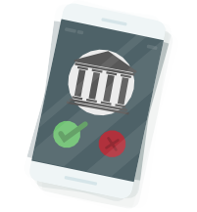



ОБЩИЕ ПРАВИЛА ПОВЕДЕНИЯ С КИБЕРМОШЕННИКАМИ
Самостоятельно звоните в свой банк по номеру телефона, указанному на обратной стороне карты или на официальном сайте банка
Установите двухфакторный способ аутентификации – например, логин и пароль + подтверждающий код из СМС
Официальные сайты финансовых организаций в поисковых системах (Яндекс, Mail.ru) помечены цветным кружком с галочкой
Будьте бдительны: не действуйте второпях и проверяйте информацию!
Расскажите эти правила поведения своим друзьям и знакомым!

Slide 3
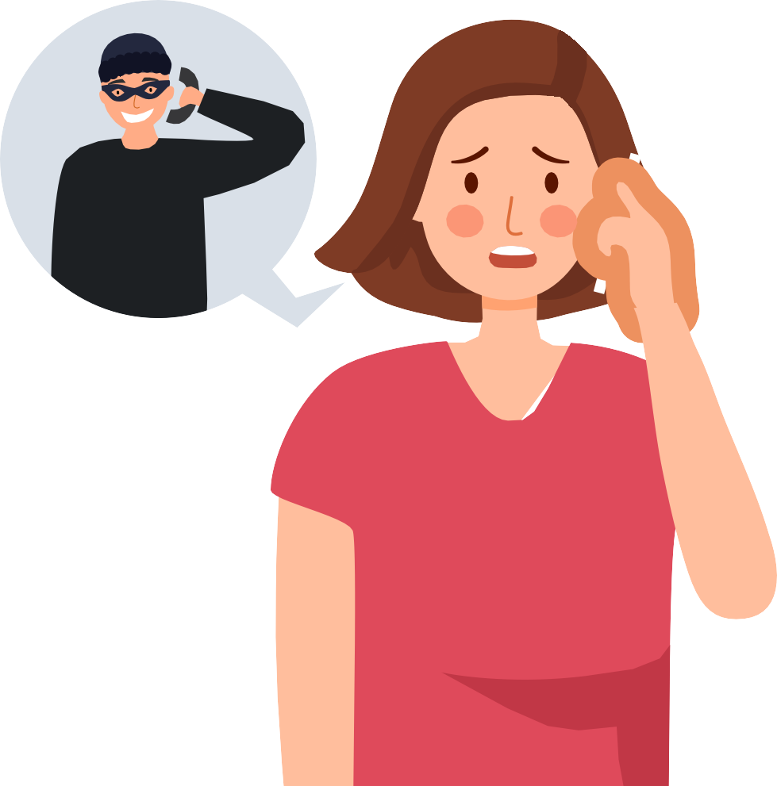

КАК ПРОТИВОСТОЯТЬ ТЕЛЕФОННЫМ МОШЕННИКАМ
Не отвечайте
на звонки с незнакомых номеров
5
Самостоятельно позвоните
близкому человеку /
в банк / в организацию
1
₂ Прервите разговор,
если он касается
финансовых вопросов
6
Не перезванивайте по незнакомым номерам
3
Не торопитесь
принимать решение
4
Проверьте информацию в Интернете
или обратитесь за помощью
к близким родственникам
Возьмите паузу
и спросите совета у родных и друзей!

